Slide 1
Europa Quiz

Slide 2
Vraag 1: aantal noteren
Hoeveel landen zijn er lid van de Europese Unie?

Slide 3
Vraag 2: Juist/ Onjuist vraag
De Europese Unie heeft meer inwoners dan de Verenigde Staten?

Slide 4
Vraag 3: Juist/ onjuist vraag
Noorwegen is lid van de Europese Unie?

Slide 5
Vraag 4: Beantwoord met Ja/ Nee
Aan de Champions League (voetbal) mogen alleen clubs uit de Europese Unie meedoen?

Slide 6
Vraag 5: aantal noteren
Hoeveel sterren staan er op de vlag Europese Unie?

Slide 7
Vraag 6: landen invullen
Welke 6 landen deden vanaf het begin mee aan de Europese Samenwerking?

Slide 8
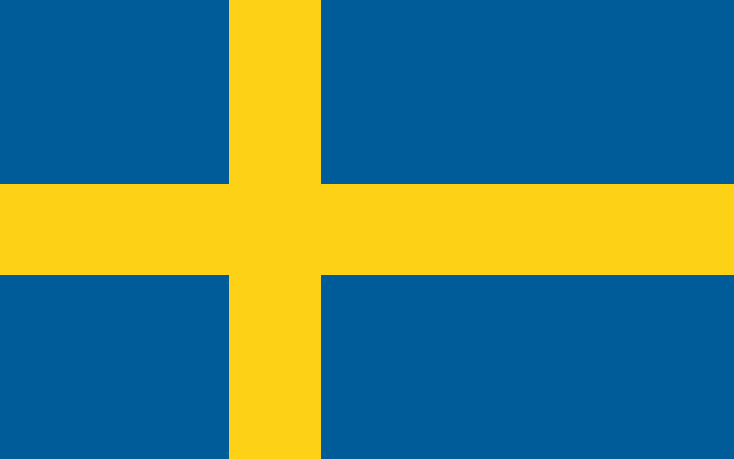
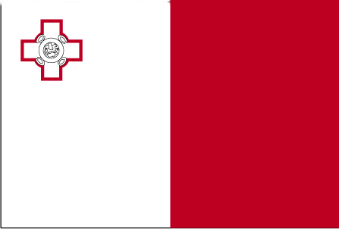
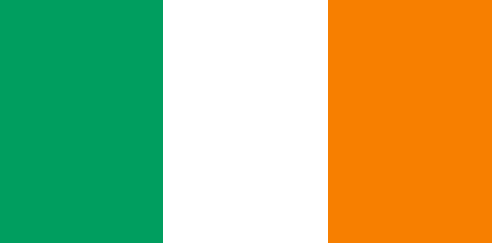
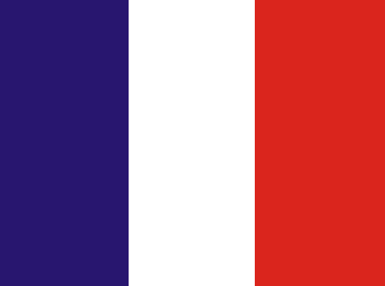
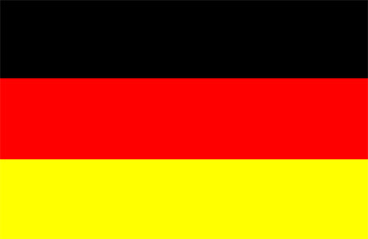
Vraag 7: Naam vlag noteren
Welke vlaggen herken je?
1. 2. 3. 4.
5. 6. 7. 8.

Slide 9
Vraag 8: Instrumenten invullen
Welke muziekinstrumenten worden veel gebruikt bij de typische Ierse muziek?

Slide 10
Vraag 9: Land invullen
Het land waar Red Bull wordt gemaakt. In deze lidstaat zijn veel mensen die heel veel roken. Koning Beatrix gaat in dit land vaak op Skivakantie?

Slide 11
Vraag 10: Land invullen
Dit land is van Pippi Langkous, Ikea en de H&M. Er is deze lidstaat veel bos, dus ze verkopen heel veel hout aan de andere EU-landen.

Slide 12
Vraag 11: Land invullen
De hoofdstad van deze lidstaat is heel belangrijk voor de EU. De Europese Commissie en het Europees Parlement vergaderen hier. Er worden drie officiële talen gesproken. Het land staat bekend om patat en bier.

Slide 13
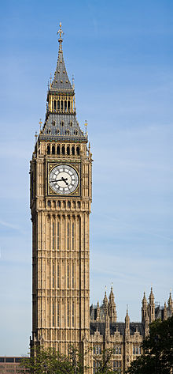
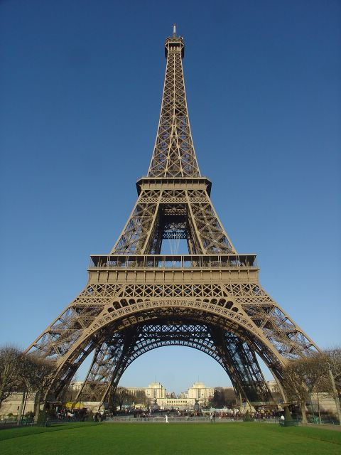
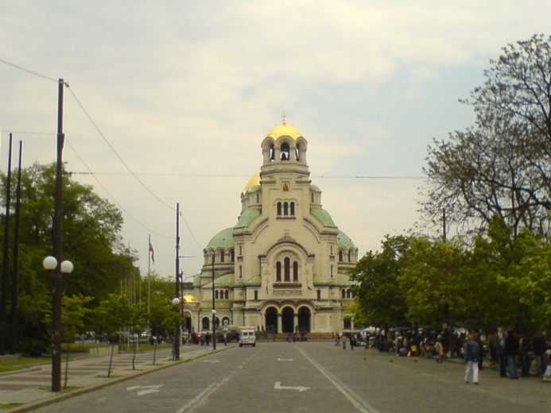
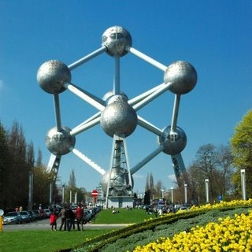
Vraag 12:In welke stad staan deze bekende gebouwen
2.
4.
3.
1.

Slide 14
Vraag 13: Land invullen
Toeristen komen naar dit land vanwege de molens, de tulpen en de coffeeshops?

Slide 15
Vraag 14: Land invullen
In deze lidstaat ligt de stad Straatsburg. De leden van het Europees Parlement reizen hier vaak naartoe om er te vergaderen. Het land is bekend om de wijn, kaas en de stokbroden.

Slide 16
Vraag 15: Aantal invullen
In hoeveel landen van de Europese Unie wordt er betaalt met de Euro?

Slide 17
Vraag 16: Antwoord invullen
Noem de landen die lid zijn van de Europese Unie?

